Slide 1
Γηρανση & ΘΑΝΑΤΟΣ
Ενότητα 4

Slide 2
Μαθησιακοί Στόχοι
Στο τέλος αυτής της ενότητας θα:
Έχετε συζητήσει για τις διαφορετικές στάσεις απέναντι στη γήρανση από πολιτισμό σε πολιτισμό.
Έχετε διερευνήσει διαφορετικές πεποιθήσεις για τον θάνατο.
Έχετε προσδιορίσει τις δικές σας πολιτισμικές στάσεις απέναντι στη γήρανση και τον θάνατο.
Κατανοήσετε τους θρησκευτικούς κανόνες και τις έννοιες για τον θάνατο μέσα από μια συγκριτική προσέγγιση.
Αναγνωρίζετε τη σημασία των «τελετουργιών μετάβασης» όταν κάποιος αντιμετωπίζει τον θάνατο.
Μάθετε για τις αντιλήψεις των μεγάλων θρησκειών για τον θάνατο.
Έχετε συνειδητοποιήσει ότι η κατανόηση διαφορετικών πολιτισμικών στάσεων απέναντι στη γήρανση και στο θάνατο μπορεί να σας βοηθήσει στην εργασία σας.

Slide 3
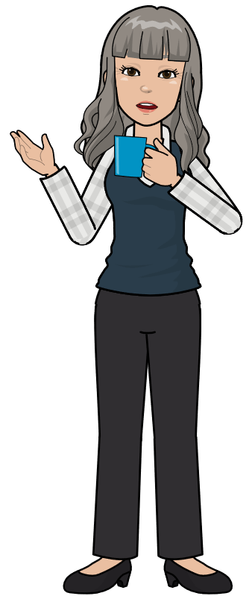
Εισαγωγή
Μιλούσα χθες με τον συνάδελφό μου σχετικά με το ότι θα γεράσουμε όλοι και τελικά θα πεθάνουμε. Η συζήτηση ξεκίνησε επειδή φρόντιζε κάποιον που είπε ότι ήταν αρκετά μεγάλος. Τον ρώτησα πόσο χρονών ήταν το άτομο και είπε ότι δεν μπορούσε να θυμηθεί την ακριβή ηλικία, αλλά αρκετά μεγάλος. Αναρωτήθηκα πόσο χρονών πίστευε ότι είναι ο αρκετά μεγάλος. Μου φαίνεται ότι όλοι έχουμε διαφορετική ιδέα για αυτό και έχουμε διαφορετική στάση απέναντι στους ηλικιωμένους και τον θάνατο. Τι νομίζετε εσείς;

Slide 4

Άσκηση:Σκέφτομαι για σένα
Σε ποια ηλικία χαρακτηρίζετε τους ανθρώπους ως «ηλικιωμένους»;
Γράψτε την ηλικία.
Γιατί επιλέξατε αυτήν την ηλικία;
Σε ποια ηλικία πιστεύετε ότι θα είστε μεγάλος/-η;
Γράψτε την ηλικία.
Γιατί επιλέξατε αυτήν την ηλικία;

Slide 5
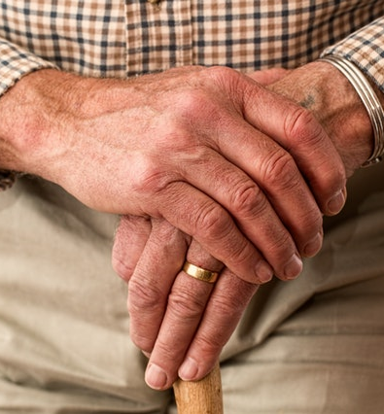
Άσκηση: Σκέψεις για την ηλικία
Πώς περιμένετε ότι θα σας βλέπουν οι άνθρωποι όταν φτάσετε στην ηλικία που μόλις γράψατε;
Α. Ως σημαντικότερος/η από ένα νεαρό άτομο
Β. Ως λιγότερο σημαντικό/ή από ένα νέο άτομο.
Γ. Ως σοφό/ή και ως κάποιον που μπορείς να μιλήσεις για σημαντικά πράγματα
Δ. Ως κάποιον που δεν έχει επαφή με τη ζωή και του οποίου οι απόψεις και οι ιδέες είναι λιγότερο σημαντικές.
Πιστεύετε ότι οι απόψεις σας επηρεάζονται από το δικό σας πολιτισμικό υπόβαθρο.
ΝΑΙ ή ΟΧΙ;
https://www.pexels.com/search/free/

Slide 6
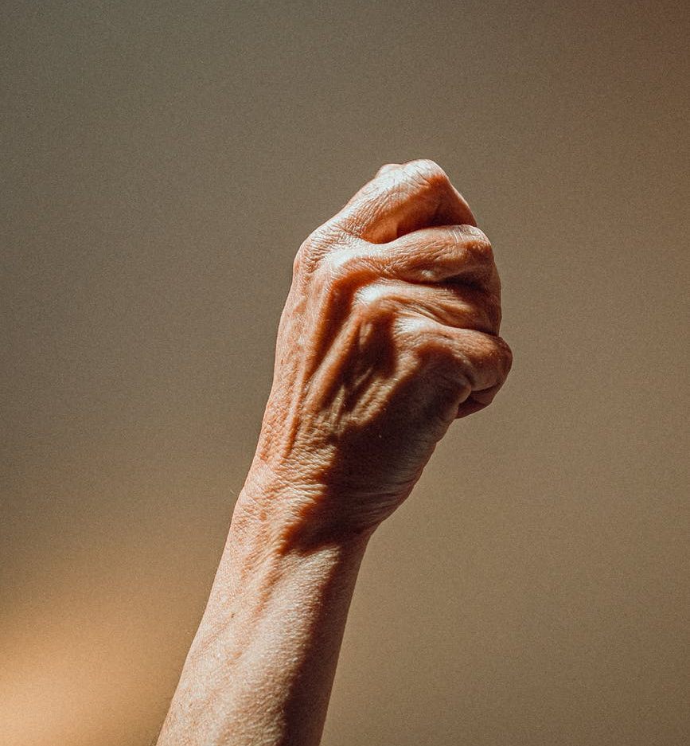

Ο πολιτισμός στον οποίο γεννιόμαστε, μεγαλώνουμε και ζούμε επηρεάζει τη στάση μας σε πολλά πράγματα, συμπεριλαμβανομένων
πώς σκεφτόμαστε τη γήρανση
πώς περιμένουμε να μας αντιμετωπίσουν σε μεγαλύτερη ηλικία
τις στάσεις μας απέναντι στα άτομα μεγαλύτερης ηλικίας

Slide 7
Άσκηση: Πολιτισμικές στάσεις απέναντι στη γήρανση
Ποιες είναι οι πιο συνηθισμένες στάσεις απέναντι στα άτομα μεγαλύτερης ηλικίας στην κουλτούρα σας;
Διαβάστε τις προτάσεις και σημειώστε αυτές που πιστεύετε ότι είναι αληθινές.
Α. Τα ηλικιωμένα άτομα θεωρούνται σοφά.
Β. Είναι ευρέως διαδεδομένη η αντίληψη ότι πρέπει να ακούμε τα ηλικιωμένα άτομα .
Γ. Τα ηλικιωμένα άτομα δεν γνωρίζουν πολλά για τον σημερινό κόσμο.
Δ. Είναι δύσκολο να κάνεις μια ενδιαφέρουσα συνομιλία με τα περισσότερα ηλικιωμένα άτομα.
Ε. Οι ηλικιωμένοι έχουν διαφορετικές απόψεις από τους νέους.
ΣΤ. Οι νεότεροι άνθρωποι θεωρούνται πιο σημαντικοί και οι ηλικιωμένοι πρέπει να τους ακούνε.

Slide 8
Περίληψη
Μπορεί να πιστεύετε ότι υπάρχουν σωστές ή λάθος απαντήσεις και στις δύο ερωτήσεις. Ωστόσο, στην πραγματικότητα δεν υπάρχουν λάθος απαντήσεις.
Οι απαντήσεις σας θα εξαρτηθούν από 2 πράγματα, τη δική σας προσωπικότητα και επίσης το δικό σας πολιτισμικό υπόβαθρο.
Διαφορετικοί πολιτισμοί βλέπουν τη μεγαλύτερη ηλικία με διαφορετικούς τρόπους.
Για παράδειγμα, στους περισσότερους ανατολικούς πολιτισμούς τα ηλικιωμένα άτομα θεωρούνται πιο σημαντικά και σοφότερα από τα νεότερα. Σε αυτούς τους πολιτισμούς το γήρας είναι σεβαστό και είναι ασεβές προς τα ηλικιωμένα άτομα να αμφισβητούνται ή να διαφωνούν άλλοι νεότεροι με αυτά.
Σε ορισμένους άλλους πολιτισμούς, τα ηλικιωμένα άτομα δεν γίνονται σεβαστά με τον ίδιο τρόπο - οι πεποιθήσεις και οι στάσεις απέναντί τους μπορεί να είναι λιγότερο θετικές, ακόμη και αν οι άνθρωποι είναι εξωτερικά ευγενικοί και με σεβασμό προς αυτούς.

Slide 9
ΠΡΟΣΕΓΓΙΣΕΙΣ για τον ΘΑΝΑΤΟ

Slide 10
Όλοι/ες/α γεννιόμαστε και πεθαίνουμε
Όλοι/ες/α γεννιόμαστε και πεθαίνουμε. Ωστόσο, οι πολιτισμοί διαφέρουν ως προς τις πεποιθήσεις τους σχετικά με τη διαδικασία του θανάτου και το τι γίνεται όταν συμβαίνει ο θάνατος.
Ορισμένες θρησκευτικές και πολιτιστικές παραδόσεις, όπως ο Ινδουισμός, βλέπουν ένα κυκλικό μοτίβο ζωής και θανάτου όπου ένα άτομο πιστεύεται ότι πεθαίνει και ξαναγεννιέται με μια νέα ταυτότητα και ότι αυτό μπορεί να συμβεί πολλές φορές.
Οι Χριστιανοί πιστεύουν ότι ο θάνατος συμβαίνει μόνο μία φορά, ότι οι άνθρωποι αποβάλλουν τη σωματική τους μορφή και ότι μόνο το πνεύμα συνεχίζει να υπάρχει, και ότι οι πιστοί στη συνέχεια θα καλωσοριστούν στον ουρανό.
Μεταξύ ορισμένων πολιτισμών πιστεύεται ότι ζωντανοί και νεκροί συνυπάρχουν και οι νεκροί μπορούν να επηρεάσουν την ευημερία των ζωντανών.
Σε ορισμένους πολιτισμούς, οι πρόγονοι είναι σεβαστοί και πρέπει να τους φροντίζουμε για να διασφαλιστεί ότι έχουν ό, τι χρειάζονται στη μετά θάνατον ζωή.

Slide 11
Διαφορετικές αντιλήψεις για το θάνατο και τη μετά θάνατον ζωή
Η μετά θάνατον ζωή μπορεί να εκληφθεί ως:
Ένας τόπος χωρίς νόημα και έρημος (όπως ο Άδης, το βασίλειο των νεκρών στον αρχαίο ελληνικό πολιτισμό).
Ένα ευτυχισμένο μέρος (όπως στο Ισλάμ και η αντίληψη του Χριστιανισμού για τον Παράδεισο).
Μια άμεση μετάβαση σε μια νέα ζωή που για άλλους οδηγεί σε εντελώς νέες μορφές ύπαρξης (όπως στον Ινδουισμό).

Slide 12
Άσκηση: Ένας καλός θάνατος
Κανείς δεν θέλει να πεθάνει αλλά όταν αυτό συμβεί συνήθως τα περισσότερα άτομα λένε ότι θα ήθελαν έναν καλό θάνατο.
Ερώτηση: Τι αντιλαμβάνεστε ως έναν «καλό θάνατο» είτε για τον εαυτό σας είτε για κάποιο μέλος της οικογένειάς σας;
Η ΑΠΑΝΤΗΣΗ ΣΑΣ
Ερώτηση: Πιστεύετε ότι οι απόψεις σας αντικατοπτρίζουν τις απόψεις της οικογένειάς σας, των συνομηλίκων σας ή των συναδέλφων σας στην εργασία;
Η ΑΠΑΝΤΗΣΗ ΣΑΣ (εξηγήστε γιατί πιστεύετε ότι συμβαίνει αυτό ή όχι).

Slide 13
Πολιτισμοί επιβεβαίωσης και άρνησης/αψήφησης του θανάτου
Μερικοί πολιτισμοί φαίνεται να διαχειρίζονται την ιδέα του ότι όλα πεθαίνουν καλύτερα από άλλους. Αυτό σημαίνει ότι σε υψηλό επίπεδο δεν φοβούνται το θάνατο. Αυτοί οι πολιτισμοί μπορούν να αναφερθούν ως πολιτισμοί που επιβεβαιώνουν το θάνατο.
Σε άλλους πολιτισμούς, η αποστροφή προς τον θάνατο είναι τόσο έντονη που θα μπορούσαν να χαρακτηριστούν ως πολιτισμοί που αρνούνται ή αψηφούν το θάνατο.

Slide 14

Πολιτισμοί που επιβεβαιώνουν το θάνατο
Ορισμένοι πολιτισμοί αποδέχονται περισσότερο από άλλους τον θάνατο ως αναπόφευκτο.
Τον αντιλαμβάνονται ως απλή μετάβαση από τη μία κατάσταση στην άλλη.
Ο πιο αποτελεσματικός τρόπος για να νικήσετε τον θάνατο είναι να τον αποδεχτείτε.
https://www.pexels.com/search/free/

Slide 15


Πολιτισμοί που αρνούνται/αψηφούν το θάνατο
Πολιτισμοί όπου οι άνθρωποι χρησιμοποιούν λέξεις για να περιγράψουν τον θάνατο όπως «φεύγει» για να αποφύγουν τη λέξη «θάνατος».
Συζητούν για την «καταπολέμηση μιας ασθένειας».
Ταυτίζουν τον θάνατο του σώματος με τον θάνατο του εαυτού.

Slide 16
Άσκηση: Οι πολιτισμικές σας στάσεις
Σημειώστε τις δηλώσεις που νομίζετε ότι ισχύουν περισσότερο για το πώς σκέφτεστε τον θάνατο.
Α. Βλέπω τον θάνατο ως κάτι που πρέπει να φοβάμαι.
Β. Αποδέχομαι τον θάνατο ως μοιραίο, που θα έρθει σε όλους.
Γ. Πιστεύω σε μια μετά θάνατον ζωή που κάνει το θάνατο λιγότερο τρομακτικό.
Δ. Βλέπω τον θάνατο ως μια μετάβαση από τη μία κατάσταση στην άλλη.
Ε. Δεν πιστεύω στη μετά θάνατον ζωή, οπότε πιστεύω ότι ο θάνατος είναι τελικός.
ΣΤ. Ο θάνατος είναι ένα ιδιωτικό γεγονός που αφορά μόνο την πολύ στενή οικογένεια.
Z. Βλέπω τον θάνατο ως κάτι που περιλαμβάνει την ευρύτερη ομάδα οικογένειας και φίλων και κοινότητας.
H. Όταν κάποιος πεθαίνει, το πιο πιθανό είναι να πω ότι «πέθανε» ή «έφυγε».

Slide 17
Περίληψη
Διαφορετικοί πολιτισμοί έχουν τις δικές τους αντιλήψεις για το πώς είναι καλύτερο να συμβεί ο θάνατος, τι είναι αποδεκτό και τι θεωρείται ένας καλός θάνατος.
Κάποιες από αυτές τις αντιλήψεις για τον θάνατο είναι οι παρακάτω:
Μη δραματικός, πειθαρχημένος με λίγη συγκίνηση.
Όταν υπάρχει χρόνος για το άτομο που πεθαίνει να ολοκληρώσει ημιτελείς εργασίες.
Όταν το άτομο είναι σε θέση να πεθάνει στο σπίτι περιτριγυρισμένο από την οικογένεια και τα αγαπημένα πρόσωπα.

Slide 18
ΤΕΛΕΤΟΥΡΓΙΕΣ

Slide 19
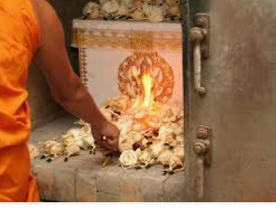
Ιεροτελεστίες
Ορισμένες τελετουργίες σηματοδοτούν μεταβάσεις - κάποιος ή κάτι πηγαίνει από τη μία κατάσταση στην άλλη κατάσταση, όπως είναι η αλλαγή ηλικίας ή κοινωνικής θέσης (π.χ. γέννηση, εφηβεία, γάμος, χηρεία και θάνατος).
Το 1909, ένας Γάλλος εθνογράφος Arnold Van Gennep εισήγαγε την έννοια του "rite de passage" ή «τελετών μετάβασης».
Buddhist Death ritual (dying.lovetoknow.com)

Slide 20
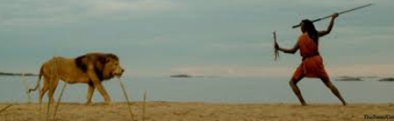
Τελετουργίες μετάβασης
Ο Van Gennep διαπίστωσε ότι παρόλο που οι τελετουργίες μετάβασης διαφέρουν από πολιτισμό σε πολιτισμό, όλες έχουν μια κοινή δομή που αποτελείται από τις ακόλουθες τρεις φάσεις:
Ιεροτελεστίες διαχωρισμού, όπου το υποκείμενο του τελετουργικού διαχωρίζεται από το συνηθισμένο του πλαίσιο.
Περιοριστικές τελετές, όπου πραγματοποιείται η ίδια η μετάβαση.
Ιεροτελεστίες ενσωμάτωσης, όπου το υποκείμενο αποτελεί μέρος του νέου του πλαισίου.
Maasai-rite-de-passage atheleticcourage.com

Slide 21
Στάδια τελετουργιών (συν.)
Στάδιο διαχωρισμού:
Το υποκείμενο της τελετουργίας, δηλαδή το άτομο το οποίο αφορά το τελετουργικό (ο μυημένος) διαχωρίζεται από το συνηθισμένο πλαίσιο. Αυτό συμβολίζεται με ειδικό τρόπο π.χ. ο/η μυημένος/η είναι ντυμένος/η με ειδικά ρούχα ή βαμμένος/η σε ειδικά χρώματα.
Στάδιο περιορισμού:
Ο χρόνος στο τελετουργικό όταν πραγματοποιείται η αλλαγή (μεταμόρφωση). Ο όρος ‘’περιοριστικός’’ προέρχεται από τη λατινική λέξη "limen", που σημαίνει όριο. Σε αυτή τη φάση πρέπει να ξεπεραστεί το όριο μεταξύ του παλιού και του νέου. Το όριο πρέπει να αναγνωρίζεται συμβολικά. Σηματοδοτεί ότι ο/η μυημένος/η αφήνει το παρελθόν πίσω του και εισέρχεται σε μια νέα κατάσταση. Το υποκείμενο εδώ είναι η "επαναφορά". Ο/η μυημένος/η είναι χωρίς κατάσταση και ταυτότητα. Αυτή η κατάσταση μεταξύ της παλιάς και της νέας ταυτότητας είναι «ρευστή». Ο/η μυημένος/η είναι υπαρξιακά ευάλωτος/η, αλλά και ευαίσθητος/η στην αλλαγή που θα επιφέρει το τελετουργικό.

Slide 22
Στάδια τελετουργιών (συν.)
Στάδιο ενσωμάτωσης
Ο μυημένος έχει πλέον αποκτήσει ένα νέο καθεστώς και μια νέα ταυτότητα. Η ενσωμάτωση πραγματοποιείται συχνά σε εορταστικές μορφές. Τυχόν ταμπού από τη δεύτερη φάση καταργούνται. Αυτή η φάση χαρακτηρίζεται από το γεγονός ότι αυτό που λέγεται και γίνεται δεν είναι πλέον τόσο έντονο, και επομένως δεν εκλαμβάνεται ως τόσο ιερή. Αντί της ενσωμάτωσης, μπορεί κανείς να μιλήσει και για ιεροποίηση (αγιοποίηση). Αυτό γίνεται συχνά με ανταλλαγή δώρων ή με ομιλίες. Ο μυημένος μπορεί επίσης να αποκτήσει νέο όνομα ή τίτλο.
Ένα μεταβατικό τελετουργικό είναι συνεπώς ένα τελετουργικό που σηματοδοτεί την αλλαγή του καθεστώτος. Αυτός ο τύπος τελετουργίας είναι γνωστός σε όλες τις κοινωνίες και τις θρησκείες. Το μοντέλο ανάλυσης μπορεί να εφαρμοστεί σε κάθε είδους μεταβάσεις ζωής και θρησκείες. Οι τελετουργίες, από μόνες τους, είναι διαφορετικές.

Slide 23
Άσκηση: Τελετουργίες
Σκεφτείτε την κουλτούρα στην οποία ανήκετε και γράψτε τα κύρια μέρη των τελετουργιών που λαμβάνουν χώρα για κάποιον όταν πεθάνει.
Πρώτα….
Τότε….
Τότε…
Έπειτα….

Slide 24
Περίληψη
Το τελετουργικό μετάβασης είναι ένα τελετουργικό που σηματοδοτεί την αλλαγή της κατάστασης. Αυτός ο τύπος τελετουργίας είναι γνωστός σε όλες τις κοινωνίες και τις θρησκείες. Το μοντέλο ανάλυσης μπορεί να εφαρμοστεί σε κάθε είδους μεταβάσεις ζωής και θρησκείες.
Κάθε πολιτισμός «ντύνει» τις τελετουργίες διέλευσης μεταξύ ζωής και θανάτου με διαφορετικούς τρόπους εξωτερικά, με διαφορετικά στυλ τελετών.
Ωστόσο, υπάρχουν εγγενείς ομοιότητες σε όλες τις τελετουργίες.

Slide 25
κΥριες θρησκευτικΕς πεποιθΗσεις - αντιλΗψεις για το θανατο

Slide 26
Η Σχέση των Παγκόσμιων Θρησκειών με το Θάνατο
Οι αντιλήψεις του θανάτου μέσα στις μεγάλες θρησκείες του κόσμου μπορούν να χαρακτηριστούν είτε κυκλικές είτε γραμμικές. Παρακάτω, συζητούνται εν συντομία οι πεποιθήσεις για το θάνατο σε 5 θρησκείες:
Κυκλικές Αντιλήψεις
Στον Ινδουισμό, ο θάνατος είναι μόνο ένας σωματικός θάνατος καθώς η ψυχή συνεχίζει να ξαναγεννιέται αργότερα. Ο απώτερος στόχος του Ινδουισμού είναι το άτομο να απελευθερωθεί από τον τροχό της αναγέννησης, τη Σαμσάρα, προκειμένου να ενωθεί με το Σύμπαν, τον Μπράχμαν. Ο θάνατος είναι επομένως μια απελευθέρωση από αυτή τη ζωή και μια πιθανή ένωση με τον Μπράχμαν. Εάν κάποιος δεν είναι ενωμένος με το Σύμπαν, που είναι η δύναμη μέσα και πάνω απ 'όλα, ζει στη σφαίρα των νεκρών, στη σφαίρα του Γιάμα, ενώ περιμένει να αναγεννηθεί. Ενώ στη σφαίρα των νεκρών, κάποιος εξαρτάται από τις θυσίες των στενών συγγενών καθώς είναι μια ευάλωτη στιγμή.

Slide 27

Κυκλικές Αντιλήψεις (συν.)
Στον Βουδισμό, η ζωή θεωρείται βάσανο. Ο θάνατος λοιπόν είναι μια απελευθέρωση από τα βάσανα. Αυτή η απελευθέρωση είναι συνήθως μόνο προσωρινή, καθώς συνήθως ξαναγεννιόμαστε σε μια νέα ζωή. Η νέα ζωή θα είναι ακριβώς τόσο καλή ή τόσο κακή όσο ήταν οι πράξεις μας σε αυτή τη ζωή. Μέχρι να ξαναγεννηθούμε, ζούμε σε έναν από τους πολλούς ουρανούς ή την κόλαση που υπάρχουν. Ο απώτερος στόχος είναι να απελευθερωθούμε από αυτόν τον κύκλο αναγέννησης, να φτάσουμε στη Νιρβάνα (συχνά περιγράφεται ως «τίποτα»). Επιτυγχάνεται με την συνειδητοποίηση ότι όλα υποφέρουν και φτάνοντας πέρα από αυτό, χωρίς να κρατιέται στη ζωή. Δεδομένου ότι παραμένοντας στη ζωή, παίρνει κακό κάρμα.

Slide 28

Γραμμικές αντιλήψεις
Στον Ιουδαϊσμό, πιστεύεται ότι όλοι όσοι πέθαναν στο τέλος του χρόνου πρέπει να αναστηθούν για να λογοδοτήσουν στον Θεό. Εδώ αποφασίζεται ποιος θα καταδικαστεί σε αιώνια καταδίκη και ποιος θα ζήσει στη βασιλεία του Θεού. Η βασική ιδέα είναι ότι η ψυχή και το σώμα δεν μπορούν να διαχωριστούν και ότι ο Θεός έχει τη δύναμη να δημιουργεί και να αναδημιουργεί τα πάντα. Ο νεκρός κηδεύεται το συντομότερο δυνατό μετά το θάνατο. Πλένεται και τυλίγεται σε λευκό ύφασμα, σε ειδική κηδεία που γίνεται στην εκκλησία. Το σώμα τοποθετείται σε ξύλινο φέρετρο και αν πρόκειται για κηδεία εκτός Ισραήλ, συνήθως τοποθετείται λίγο χώμα από τους Αγίους Τόπους κάτω από το κεφάλι. Τα διακοσμητικά λουλουδιών συνήθως δεν χρησιμοποιούνται. Την επόμενη εβδομάδα οι πενθούντες και οι γιοι λένε το καδίς (μια αραμαϊκή προσευχή που δοξάζει τον Θεό). Η περίοδος πένθους είναι ένα έτος και στην επέτειο ανάβουν κεριά.

Slide 29
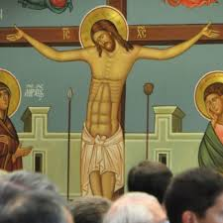
Γραμμικές αντιλήψεις (συν.)
Χριστιανισμός. Στην Παλαιά Εκκλησία, Χριστιανοί και Εβραίοι συμμερίζονταν την ίδια πεποίθηση για τη μετά θάνατον ζωή ότι την Ημέρα της Κρίσης θα αναστηθούν όλοι με το σώμα τους. Σήμερα, πολλοί Χριστιανοί πιστεύουν ότι ο νεκρός ανεβαίνει στον παράδεισο μετά το θάνατό του για να ζήσει στον παράδεισο. Πολλοί άνθρωποι πιστεύουν ότι δεν είναι απαραίτητο να περιμένουμε να γίνει η Ημέρα της Κρίσης. Οι Χριστιανοί θάβονται έτσι ώστε οι νεκροί να κοιτούν προς τα ανατολικά. Αυτό συνδέεται με την ιδέα ότι ο Χριστός, κατά την επιστροφή του την Ημέρα της Κρίσης, έρχεται με τον ανατέλλοντα ήλιο για να καλέσει τους νεκρούς από τους τάφους. Σήμερα χρησιμοποιούνται τόσο η ταφή όσο και η αποτέφρωση, αλλά μέχρι το 1850 θεωρούνταν ότι η αποτέφρωση ήταν ασυμβίβαστη με τη χριστιανική πίστη.

Slide 30

Γραμμικές αντιλήψεις (συν.)
Ισλάμ. Τα πάντα, συμπεριλαμβανομένου του θανάτου, προέρχονται από τον Αλλάχ. Ένας μουσουλμάνος πρέπει επομένως να είναι έτοιμος να αντιμετωπίσει τον θάνατο όταν έρθει η ώρα. Το πιο σημαντικό είναι ότι ένα άτομο έχει ζήσει τη ζωή του με καλό και υπεύθυνο τρόπο, ότι ήταν καλός και υπάκουος μουσουλμάνος. Όταν πεθαίνει ένας μουσουλμάνος, το πνεύμα της ζωής (ψυχή) φεύγει από το σώμα. Ακολουθεί η παραμονή στον τάφο όπου ο νεκρός ανακρίνεται από δύο αγγέλους και λαμβάνει την τελική ετυμηγορία.
Αυτό που συμβαίνει από τον ατομικό θάνατο έως την Ημέρα της Κρίσης είναι αμφιλεγόμενο και ποικίλει, αλλά την Ημέρα της Κρίσης όλοι, ζωντανοί και νεκροί, πρέπει να κριθούν για τις πράξεις τους. Οι ταφές στο Ισλάμ ακολουθούν συνήθως τις οδηγίες που δίνει ο Προφήτης Μωάμεθ.
Το σώμα θάβεται το συντομότερο δυνατό, κατά προτίμηση την ίδια μέρα. Μετά από μια τελετουργική πλύση, το σώμα ντύνεται με ένα λευκό ύφασμα και μεταφέρεται στο τζαμί ή στον τάφο. Οι νεκροί τοποθετούνται με το κεφάλι στραμμένο προς τη Μέκκα. Καθ 'όλη τη διάρκεια, από το σπίτι στο νεκροταφείο, δίνονται απαγγελίες από το Κοράνι.

Slide 31
Άσκηση: Κυκλική ή Γραμμική;
Είτε ακολουθείτε μια θρησκεία είτε όχι, πιθανότατα θα ανήκετε σε έναν πολιτισμό που βλέπει τον θάνατο ως κυκλικό ή γραμμικό.
Σε ποιον ταιριάζετε περισσότερο και γιατί;

Slide 32
Περίληψη
Όλοι/ες/α θα πεθάνουμε κάποια στιγμή. Το τι πιστεύουμε και πού πηγαίνουμε μετά τον θάνατο εξαρτάται από το αν ακολουθούμε κάποια θρησκεία ή όχι και τι επιτάσσει αυτή που ακολουθούμε.
Ωστόσο, ακόμη και αν δεν έχουμε θρησκεία, θα είναι σημαντικό για εμάς να περάσουμε από κάποια ιεροτελεστία στο τέλος της ζωής μας ή για άλλους με τους οποίους είμαστε κοντά.
Οι άνθρωποι για τους οποίους παρέχουμε φροντίδα έχουν τις δικές τους ατομικές ανάγκες και αποτελούν μέρος των ευρύτερων επιταγών του πολιτισμού στον οποίο ανήκουν.
Πρέπει να διασφαλίσουμε ότι αυτές οι ανάγκες μπορούν να συζητηθούν και να ικανοποιηθούν για να επιτρέψουμε την ομαλή μετάβαση του σώματος που αφήνει τη γη να πάει εκεί όπου το άτομο πιστεύει ότι θα πάει.

Slide 33
Η ΣΥΝΕΡΓΑΣΙΑ Με διαφορετικους πολιτισμους

Slide 34
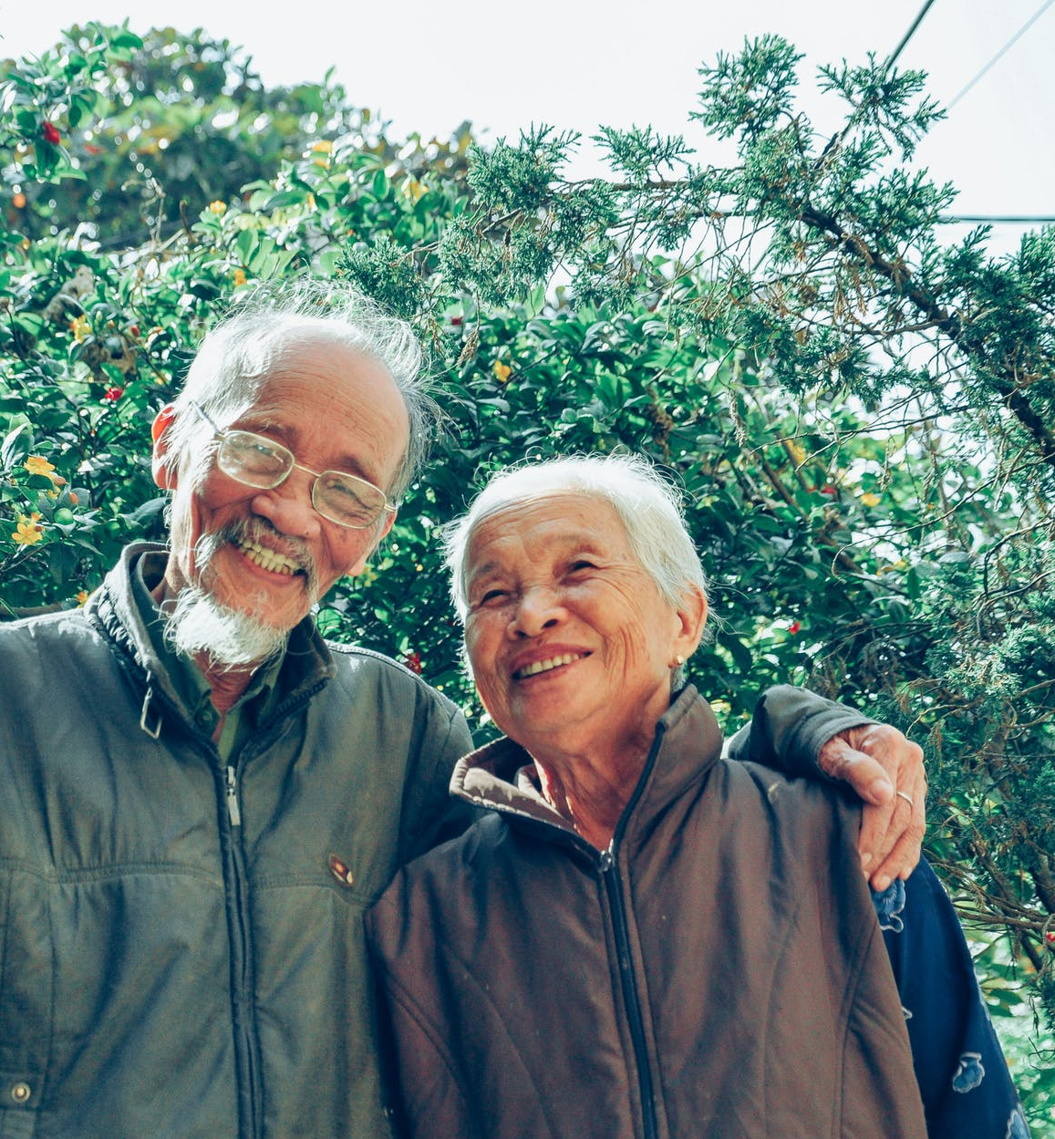
Συνεργασία με ηλικιωμένα άτομα
Η στάση μας απέναντι στα ηλικιωμένα άτομα μπορεί να διαφέρει σε άλλα άτομα που προέρχονται από ένα διαφορετικό πολιτισμικό υπόβαθρο από εμάς.
Αυτό μπορεί να επηρεάσει το πώς τα βλέπουμε, πώς τα ακούμε, πώς αναγνωρίζουμε τι λένε και τι τους παρέχουμε.
Μπορεί επίσης να επηρεάσει το βαθμό στον οποίο εμπλέκουμε τα μέλη της οικογένειάς τους στη φροντίδα τους καθ 'όλη τη διάρκεια της ζωής τους, καθώς και στο τέλος της.
https://www.pexels.com/search/free/

Slide 35
Άσκηση: Συνεργασία με άτομα μεγαλύτερης ηλικίας
Ποια είναι τα βασικά πράγματα που πρέπει να σκεφτείτε για να παρέχετε μια πολιτισμικά κατάλληλη υπηρεσία σε ένα ηλικιωμένο άτομο;
Σημειώστε τις δηλώσεις με τις οποίες συμφωνείτε.
Α. Θα πρέπει αυτόματα να σέβεστε τα ηλικιωμένα άτομα λόγω της ηλικίας τους.
Β. Πρέπει πάντα να συμπεριλαμβάνετε την οικογένεια και να ρωτάτε τι πιστεύουν ότι είναι το καλύτερο για τον συγγενή τους.
Γ. Πρέπει να ρωτήσετε απευθείας το ηλικιωμένο άτομο τι πραγματικά θέλει.
Δ. Θα πρέπει να παρέχετε αυτό που νομίζετε ότι θέλουν και ότι είναι κατάλληλο για αυτά.
Ε. Να πηγαίνετε απευθείας στην οικογένεια και όχι στο ηλικιωμένο άτομο και να τους ρωτάτε τις επιθυμίες τους.
ΣΤ. Να θεωρείτε ότι δεν έχει σημασία σε ποια ηλικία είναι κάποιος, θα του συμπεριφέρεστε με τον ίδιο τρόπο όπως σε όλους τους άλλους.

Slide 36
Περίληψη
Όταν ασχολείστε ή παρέχετε φροντίδα σε ηλικιωμένα άτομα, είναι σημαντικό να λαμβάνετε υπόψη το πολιτιστικό τους υπόβαθρο.
Αυτό σημαίνει ότι πρέπει να αφιερώσετε χρόνο για να κάνετε ερωτήσεις και να ακούσετε τις απαντήσεις που σας δίνουν.
Πρέπει να γνωρίζετε τις δικές σας πολιτισμικές επιρροές και τον αντίκτυπο που μπορούν να έχουν στις απόψεις σας για το τι είναι σχετικό και σημαντικό.
Διαφορετικοί πολιτισμοί βλέπουν τη γήρανση και τον θάνατο με διαφορετικούς τρόπους και αντιμετωπίζουν τόσο τα συναισθήματα της γήρανσης, όσο και την προσδοκία να πεθάνουν με διαφορετικούς τρόπους.
Το να ζεις σε μια κοινωνία που εκπροσωπείται από πολλούς πολιτισμούς και θρησκευτικές πεποιθήσεις σημαίνει ότι οι στάσεις απέναντι στη γήρανση και το θάνατο μπορεί να είναι διαφορετική από τη δική σας.

Slide 37
Σχέδιο δράσης
ΣΧΕΔΙΟ ΔΡΑΣΗΣ
Απαντήστε τις ερωτήσεις:
Τι έχω μάθει για τον εαυτό μου και το δικό μου πολιτιστικό υπόβαθρο;
Τι έχω μάθει για τη γήρανση και τον θάνατο;
Τι άλλο θα ήθελα να μάθω;
Τι αλλαγές θα κάνω στην τρέχουσα πρακτική μου για να διασφαλίσω ότι οι πολιτισμικές επιταγές εφαρμόζονται για τους ανθρώπους που φροντίζω;

Slide 38


